Slide 1
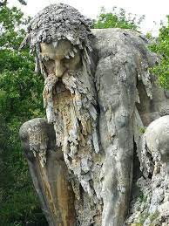
Pertinenza e provenienza.
Gli strumenti archivistici tra contesti e contenuti
Prof. Federico Valacchi
Università di Macerata

Slide 2
La macchia e il mondo
“La mia coscienza ha visto solo una macchia di inchiostro su un foglio di carta” (Pessoa, Libro dell’inquietudine)
La complessità della macchia di inchiostro: interi universi cognitivi da governare
Il peso e il senso di ciò che muta

Slide 3
Scenari complessi
L’archivistica è una disciplina di comunicazione.
Tende ad esprimersi soprattutto nelle tecniche di mediazione da cui nascono tutti quegli strumenti di avvicinamento a sistemi di fonti non sempre (quasi mai, a dire il vero) decodificabili con semplicità.
Come ci insegna un consolidata tradizione, il più nobile di questi strumenti è l’inventario, ma solo pronunciare questa parola, apparentemente confortevole, spalanca scenari di grande complessità.
Mediazione e mediazione aumentata: strumenti e nuove esigenze descrittive ed euristiche

Slide 4
Tra esigenze civili e bisogni culturali
Sembra inevitabile valutare le forme e i possibili modelli della comunicazione archivistica.
Magari ribadendo subito un concetto fondante, quello della polifunzionalità degli archivi, che porta con sé una molteplicità di modalità d’uso e un accavallarsi, quasi verrebbe da dire un accanirsi, di prassi intorno ai complessi documentari.
Si potrebbe anche riflettere sull’uso pubblico, attivo, degli archivi, nel tentativo di coglierne il ruolo di collante non solo culturale di interi tessuti sociali.
Gli archivi valutati quindi come patrimonio comune, funzionali ad esigenze civili, sociali e politiche, ancor prima che storiche e culturali hanno del resto un disperato bisogno di uscire dalle gabbie dei tecnicismi.

Slide 5
Sul confine della mediazione
Siamo sul confine di una rivoluzione del concetto di mediazione archivistica, nella quale ai tradizionali contesti possono (finalmente) sostituirsi i contenuti.
A patto però che quei contesti non vadano perduti nella genericità della potenza di calcolo.
Se parliamo di archivi, infatti, la qualità e l’affidabilità dell’informazione restano attributi ineludibili, importanti tanto quanto i dati.
Muoversi sul confine significa quindi saper miscelare determinati valori non negoziabili con la fantasia talvolta impudente delle macchine, puntando a strumenti più potenti ma non per questo meno affidabili.

Slide 6
Mediazione artificiale
La costante e mai esaurita transizione al digitale impatta sulla natura e sulla struttura intrinseca degli strumenti che sono stati prodotti e si produrranno grazie a soluzioni tecnologiche che spaziano dalla penna ai software di descrizione, passando per una serie di ibridi livelli intermedi.
Proprio in ragione dello stretto legame degli strumenti e del loro valore informativo con le tecniche di produzione, organizzazione e trasmissione delle informazioni è infine inevitabile andare ben oltre i software di descrizione, valutando l’impatto delle intelligenze artificiali su una tradizione consolidata.
Le intelligenze artificiali rappresentano un’accelerazione ulteriore del tempo tecnologico e di quello metodologico.
Il loro impatto resta ancora da valutare compiutamente ma è innegabile che già influenzino la riflessione sulla mediazione e sul rapporto con gli utenti, con inevitabili ricadute sulla natura futuribile degli strumenti.

Slide 7
Un problema reale
Il problema è reale e complicato.
Mette in gioco le tecnologie, anche venture, e le politiche di digitalizzazione, ma tira in ballo anche la nostra idea di mediazione.
Le risposte che cerchiamo possono infatti incidere sulla descrizione archivistica, magari aumentandola per insegnare alla artificiale intelligenza delle macchine a districarsi tra le parole dei documenti.
Non è un’idea rivoluzionaria.
Già da tempo ci si muove in questa direzione in diversi domini confinanti con l’archivistica e, come vedremo, si annunciano costruttive alleanze con altre discipline documentarie e dell’informazione.

Slide 8
Esercitare un ruolo
L’archivistica, per parte sua, è ormai chiamata a recepire queste istanze e a metabolizzarle metodologicamente, facendone parte integrante dei suoi pensieri e delle sue azioni.
Dobbiamo prendere in seria considerazione la possibilità di un salto qualitativo e quantitativo che potrebbe manifestarsi nel momento in cui gli oggetti “introdotti” dagli inventari fossero considerati nella loro interezza testuale e progressivamente riconosciuti dalle macchine senza per questo sganciarli dalla loro struttura formale.
Agli inventari non si rinuncia, perché al contesto non si può rinunciare.
Si tratta di capire se sia possibile aumentarne la portata informativa, tenendosi in equilibrio tra i sistemi di relazioni che governano ogni fondo archivistico e il succo dei singoli documenti, il cui reperimento giustifica l’intero lavoro archivistico.

Slide 9
Approssimazione fisiologica
La descrizione archivistica, per lunga e inevitabile tradizione, procede muovendo dallo studio dei contesti verso un’individuazione necessariamente approssimativa dei contenuti.
La buona volontà della mediazione, nella maggior parte dei casi, si deve infatti confrontare con una brutale dimensione quantitativa.
Gli archivi sono oceani di informazione e gli strumenti e gli approcci che potremmo definire tradizionali fanno oggettivamente fatica a dare istruzioni davvero puntuali ai naviganti.
D’altra parte è altrettanto inevitabile mantenere i contenuti agganciati ai contesti, qualunque sia la tipologia di «archivio» con cui ci confrontiamo.

Slide 10
Gli strumenti: una lunga evoluzione
C’è innanzitutto da tenere in considerazione l’evoluzione storica dell’idea di strumento di ricerca, dagli albori della disciplina fino agli standard di descrizione e oltre.
Gli strumenti di ricerca, e gli inventari in particolare, sono legati a doppio filo all’evoluzione del metodo e il metodo nel corso del tempo si è evoluto, perfezionato e talvolta perfino contraddetto.
È quindi indispensabile tenere conto dei contesti di produzione di questi strumenti, perché gli habitat in cui nel corso del tempo sono stati costruiti sono essi stessi una chiave ermeneutica non trascurabile.
Gli strumenti di ricerca, in questo senso, ci restituiscono la sensibilità interpretativa dei diversi ambienti in cui sono maturati e il loro codice genetico va comunque rispettato.

Slide 11
Storia e non più storia: noi e gli «utenti»
La professione di archivista e quella di storico si abbracciano sul terreno della mediazione codificata, sia che si vogliano leggere in controluce la stratigrafie documentarie sia che si segua un percorso filologicamente ineccepibile sul terreno del rapporto tra archivi e istituzioni.
Parlare del connubio tra archivistica e storiografia, nel rispetto di innegabili specificità di dominio, significa introdurre il tema centrale di una trasmissione che deve concretizzarsi innanzitutto nell’intelligibilità degli strumenti da parte degli utenti.
L’utenza degli archivi, però, è ormai ampia e diversificata e non si riduce più ai soli professionisti della ricerca storica.
Gli strumenti servono allora a coinvolgere sempre maggiori fasce di utenza, non tanto per sostenere la causa degli archivi in sé ma anche e soprattutto per contribuire a diffondere una cultura archivistica che sia veicolo di valori politici, sociali e civili fortemente connotati.

Slide 12
La centralità degli strumenti di ricerca nella transizione digitale
Riflettere sugli strumenti di ricerca archivistici e sulle loro finalità indipendentemente dagli standard è necessaria premessa alla costruzione di risorse archivistiche sul web
Qualsiasi possibile declinazione del digitale applicato agli archivi muove dalla disponibilità di descrizioni strutturate, multilivellari e capaci di restituite contesto e contenuto

Slide 13
Quale archivio
E’ però opportuno definire innanzitutto definire quale sia l’archivio di cui parliamo.
Si può intanto fare una distinzione di massima, per quanto grossolana, tra 3 fondamentali macro tipologie, ognuna delle quali pone precisi problemi di mediazione
  Archivi analogici
  Archivi informatici
  Archivi o porzioni di archivio digitalizzati a partire da consolidate sedimentazioni analogiche.

Slide 14
Tra produzione, conservazione e costruzione
Di cosa parliamo
  Archivi in senso proprio
    archivi cartacei
    archivi informatici (disseminazione digitale)
    sistemi integrati
    siti web
  Dal produttore all’aggregatore: disambiguare l’archivio digitale
    invented archives
    archivi partecipativi
    selezioni digitalizzate

Slide 15
Una cosa che so di te
Cosa sia un archivio lo sappiamo bene. O almeno crediamo di saperlo quando recitiamo a memoria le formule più accreditate per descriverne la natura e la sostanza.
Le definizioni oscillano nel tempo e nello spazio, ma alla fine tendono a collimare e a sublimarsi, da Casanova agli standard di descrizione archivistica.
Il motore immobile che fa girare questo universo definitorio è il concetto di archivio in senso proprio, risultato di una lunga analisi giuridica, storica e filologica delle ragioni per cui un archivio viene prodotto, conservato e usato.
La figura del soggetto produttore, nella sua limpida univocità, giganteggia.
Conoscere il creator significa giustificare l’esistenza dell’archivio “organico” e, al tempo stesso, garantirne identificazione, affidabilità e fruizione.

Slide 16
Figli della provenienza
Siamo figli della provenienza, per quanto il concetto con il passare degli anni possa aver perso il potere assolutorio che aveva in origine.
Il metodo storico ci sostiene ancora nel confronto impari tra quantità e qualità, tra il desiderio di trasmettere contenuti e la fatica di metterli a fuoco.
La “necessaria approssimazione” degli strumenti di cui a suo tempo ha parlato Isabella Zanni Rosiello è però fisiologica e, almeno in apparenza, inevitabile.
Altrettanto inevitabilmente il risultato della ricerca è più una speranza che una certezza, al netto di ogni possibile serendipity.

Slide 17
Nuove domande
Il nostro sistema euristico negli anni ha dato ottimi risultati ma oggi deve confrontarsi con le aspettative di un’utenza che la crescente digitalizzazione ha reso più diversificata ed esigente.
Tutto si fa per gli utenti e, molto semplificando, “se su Google trovo tutto perché negli archivi no?”
Bisognerebbe naturalmente precisare bene cosa significhi davvero “tutto”, ma la domanda non può più essere ignorata, proprio in ragione di una tecnologia che amplifica sia bisogni che le possibili soluzioni .

Slide 18
Polimorfismo
Il polimorfismo documentario è ormai molto marcato, oscilla in un range che va dagli archivi convenzionali alle imprevedibili performances dell’archivio digitale, nelle sue molte possibili accezioni.
Sono davvero archivi questi archivi genericamente digitali?
La questione non è banalmente etimologica e non si tratta neppure di difendere a oltranza una “denominazione di origine protetta”.
Di sicuro la parola archivio non basta più a presidiare un dominio sempre più vasto e un uso del temine sempre più fluttuante.

Slide 19
Tutto (non) è archivio
Archivio è una parola per tutte le stagioni, oggi più che mai.
Gli archivi contemporanei sono soggetti a trasformazioni strutturali che annacquano sensibilmente il rigore e il significato del concetto tecnico/scientifico consolidato
Conseguenze, estreme, nebulose e per nulla convincenti, del “tutto è archivio”

Slide 20
Dal produttore all’aggregatore.
Palingenesi metodologica
Dal rispecchiamento all’interoperabilità
Riflessione sul concetto di soggetto produttore e sul principio di provenienza nel quadro degli sviluppi di medio termine
Moltiplicazione delle tipologie documentarie: dal monolite agli invented archives

Slide 21
Figli e figliastri
Negli archivi in senso proprio le ragioni del contesto sono abbastanza forti da compensare l’eccentricità dell’utilizzazione.
Se l’archivio è figlio legittimo del suo produttore, in altre parole, la provenienza lo qualifica e lo certifica, anche se non ne indirizza necessariamente l’utilizzazione.
Quando invece l’archivio si trasfigura, e le ragioni della produzione cedono il passo a quelle di una artificiosità a trazione digitale, il ragionamento si complica.
Se l’archivio storico diviene archivio per una storia, al servizio di punti di vista particolari, cambiano le regole del gioco e non è semplice dare evidenza contestuale a fonti disperse nei meandri di arbitrari montaggi ad personam.

Slide 22
Oltre la fatica dell’archivio?
Le allettanti opportunità binarie, ogni giorno più performanti, hanno ben presto popolato i sogni dei ricercatori di obbedienti archivi digitali, lasciando intravedere nuovi modi di scrivere la storia (Vitali 2004).
Ci si è chiesti innanzitutto in che modo, loro tramite, si potesse superare la fatica dell’archivio, intesa come lunga e incerta approssimazione ai contenuti.
Di conseguenza, si è molto ragionato sulla possibilità di assecondare i desideri della ricerca, magari creando contenitori di oggetti digitali ad hoc, a partire dalle domande che la ricerca stessa si poneva (Rosenzweig 2005).

Slide 23
Cosa succede
Cosa succede, però, se per qualche accadimento una costruzione documentaria non risponde più a questi canoni e smarrisce la sua granitica organicità a vantaggio di fisionomie e strutture molto più evanescenti?
Cosa succede, cioè, quando le ragioni e i mezzi della produzione e della trasmissione non sono più gli stessi da cui scaturiscono definizioni consolidate e faticosamente condivise?
Sono domande che è opportuno farsi quando constatiamo come la definizione di archivio, in determinati contesti, possa risultare eccentrica rispetto a quella conquistata dalla nostra pur rispettabile tradizione.

Slide 24
Archivi impropri?
L’archivio in senso proprio cui noi ci riferiamo non è un τόπος universalmente e necessariamente condiviso.
In contesti giuridici, culturali e tecnologici diversi dal nostro, in particolare nel mondo anglosassone, le cose possono infatti andare diversamente.
Ormai da tempo, anzi, sono andate diversamente e non mancano definizioni e concettualizzazioni alternative a quelle a noi più vicine.
In particolare, l’uso politico, attivo e democratico dell’archivio ha dato luogo a complessi documentari di natura eterogenea e decisamente impura, nei quali le ragioni genericamente pubbliche prevalgono su quelle giuridiche e culturali in senso stretto.

Slide 25
Cosa significa «archivio digitale»?
Il concetto di archivio digitale, nella sua potenza polisemica, ha molte possibili declinazioni e altrettante accezioni
Non tutte corrispondono al modello dell’archivio in senso proprio, sia pure sedimentatosi in assenza di carta. L’espressione non ha quindi nulla di neutro e, al contrario, ha suscitato e suscita più di una cautela tra gli archivisti per le conseguenze che può avere.
L’archivio digitale di cui parliamo qui non esiste in natura, ma, per così dire, è un organismo geneticamente modificato, inventato in laboratorio. È artificiale, appunto.

Slide 26
L’archivio inventato
Un invented archive, se vogliamo tentare di definirlo, è un’aggregazione di oggetti digitali, generalmente svincolati dai loro soggetti produttori e sottoposti poi ad un montaggio fortemente soggettivo.
È caratterizzato da sistemi di relazioni che scaturiscono dalle finalità rappresentative e non dalla necessarietà della classificazione e del vincolo. Questi archivi, come sempre ma più di sempre, possono contribuire alla costruzione di specifiche interpretazioni della realtà.
Il punto di vista sostituisce il vincolo.
Se il vincolo è la conseguenza logica, necessaria e involontaria dell’azione che si manifesta in sequenze di documenti, il punto di vista mette in relazione tra loro i documenti a sostegno del pensiero che si forma intorno all’azione e alle sue conseguenze

Slide 27
L’archivio partecipativo: un’identità costruita dal basso
Participatory archiving is a form of collaborative practice in which archivists, historians, and community members work together to document local and community histories and build unique archival collections”. https://ropa.umb.edu/what-is-participatory-archiving
Un fatto (relativamente) nuovo: la partecipazione come costruzione della memoria collettiva per una cittadinanza attiva e la democratizzazione della storia
We use digital media and computer technology to democratize history
Le comunità designate costruiscono la loro memoria e definiscono il loro profilo identitario
L’archivio di tutti e di nessuno
Per un uso sociale dell’idea di archivio

Slide 28
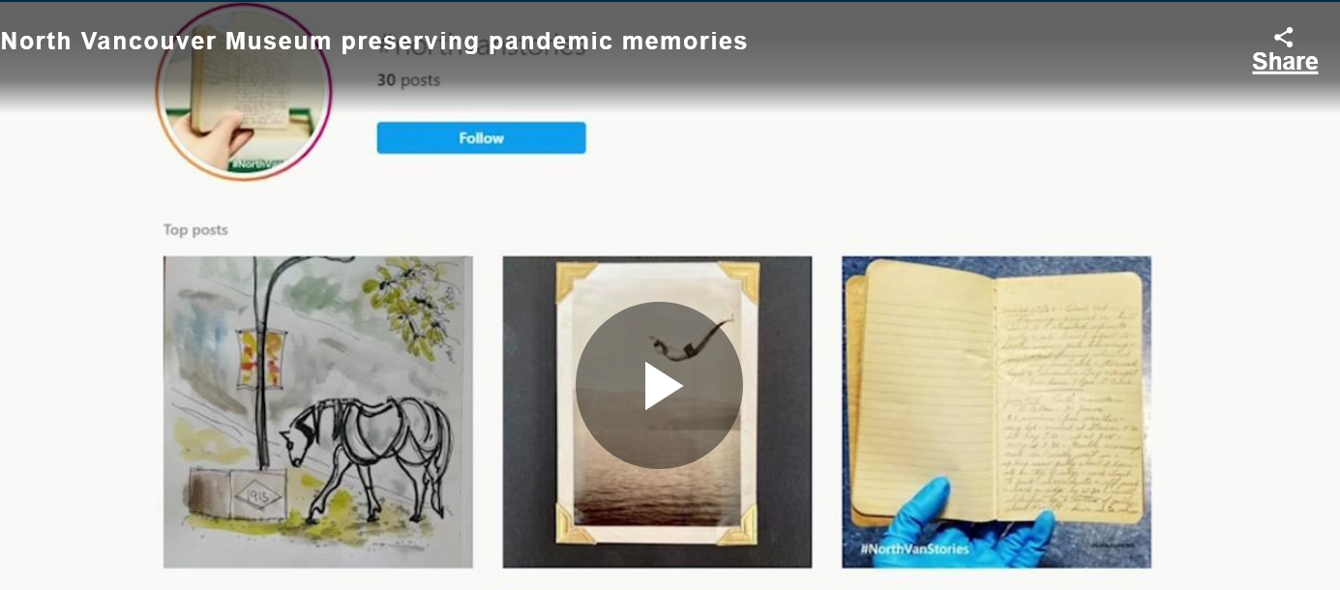
Solidarietà, resilienza: la cittadinanza, gli archivi e la pandemia

Slide 29
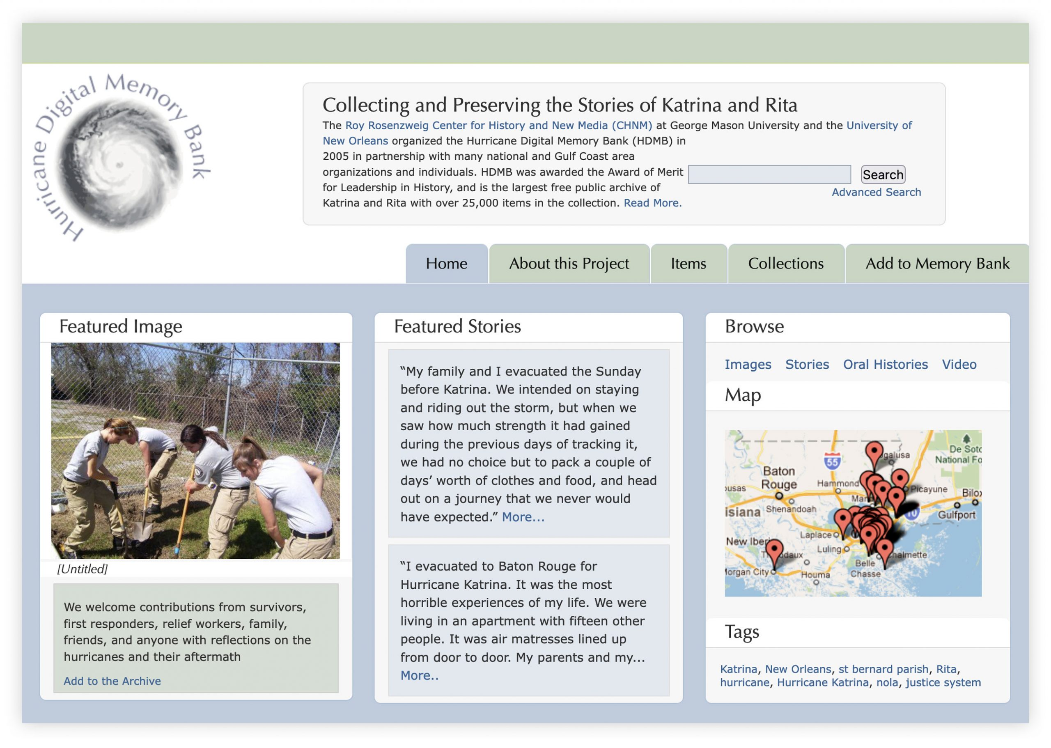
Accumulare storie

Slide 30
Cui prodest?
Si potrebbe certo limitarsi ad obiettare che tutto ciò non ha nulla a che vedere con l’archivio dell’archivistica e continuare lungo la strada consueta, visto che su quel fronte ancora moltissimo c’è da fare.
Se però l’archivistica non è tassonomia fine a se stessa, ma ha l’ambizione di contribuire alla costruzione e alla trasmissione di una conoscenza per quanto possibile affidabile, tirare dritto non è possibile, sarebbe un grave tradimento deontologico.
Il confronto con un’ebollizione documentaria ormai diffusa è inevitabile, e sembra inevitabile anche l’esigenza di valutare se e come il metodo e le prassi possano reagire a queste provocazioni, magari dentro a costruttive alleanze con altre discipline e con i loro saperi.

Slide 31
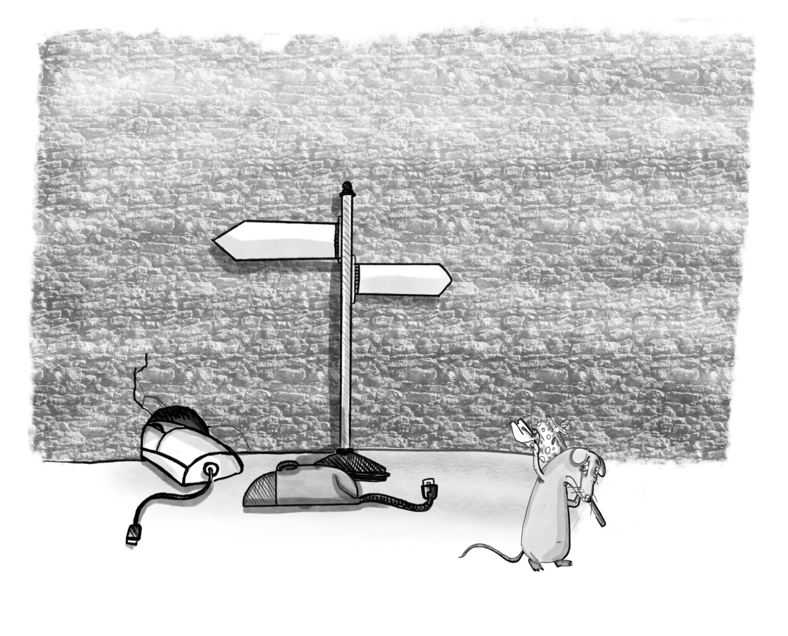
Cambiare pelle
Il fenomeno digitale impatta sugli archivi in maniera articolata e pervasiva e impone ai tradizionali “mediatori” documentari di cambiare pelle e abitudini, adeguandosi a nuove strategie di gestione, conservazione e uso, se vogliono continuare a giocare un ruolo rispettoso dei valori del loro codice deontologico.
Innovazione: il significato di un termine abusato

Slide 32
Noi e le macchine
L’archivistica da sempre si basa proprio sulla sua capacità di validare le informazioni ed è per questo che nei secoli ha sviluppato specifici metodi e strumenti, talvolta complicati ma molto raffinati e affidabili.
Nei nostri anni ipermnemonici, però, oltre che con il suo metodo o con le sue consolidate teorie, l’archivistica può tornare molto utile in termini di riflessione critica su quello che facciamo o faremo per produrre, organizzare e usare sistemi di dati.
Coniugare allora l’esperienza archivistica con l’apprendimento delle macchine, per farle lavorare insieme a noi su documenti aperti alle potenzialità di una ricerca puntuale e tendente all’automazione

Slide 33
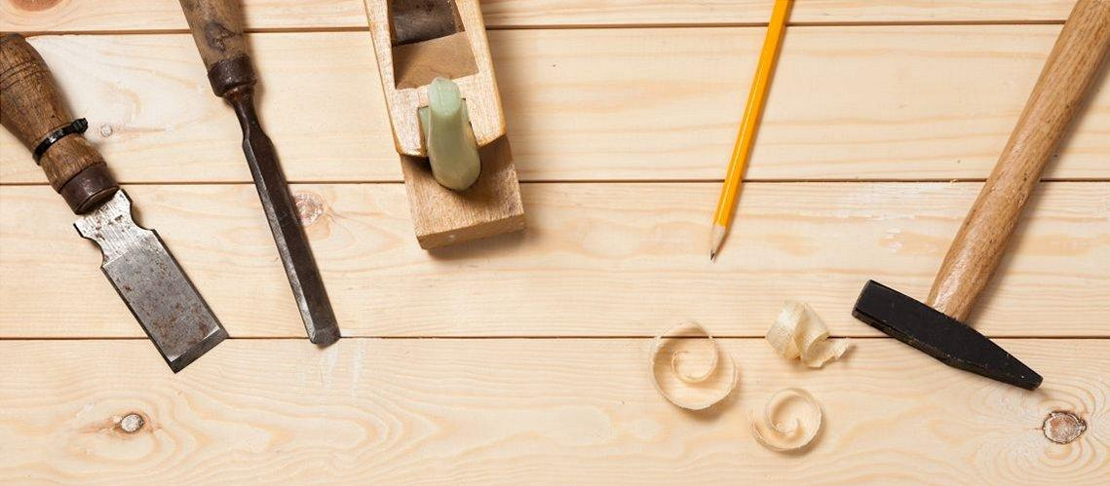
Dagli standard agli strumenti

Slide 34
Un debito
Dobbiamo molto agli standard di prima generazione e al dibattito che intorno ad essi si è sviluppato.
I frutti più tangibili di quel dibattito sono i software di descrizione e i grandi sistemi informativi
Sul piano metodologico la lezione più matura degli standard è quella che ci parla di archival relationships e progressività della descrizione archivistica lungo il tradizionale ciclo vitale.
ISAD, per così dire, mette in bella copia appunti di metodo e di prassi che la disciplina aveva accumulato negli anni.
Suggerisce strategie descrittive e formalizzazioni che poi si sono rivelate molto funzionali per ragionare in termini di ICT e archivi.

Slide 35
La stratificazione degli strumenti
Gli strumenti di accesso sono frutto di una elaborazione concettuale, scientifica e culturale che ne fa prodotti originali e fortemente legati ai contesti di produzione e utilizzazione

Slide 36
Quasi una parentesi: gli strumenti del futuro
Quali possono essere gli “inventari” degli archivi informatici o almeno di quella parte di archivi informatici che riusciremo a conservare nel tempo?.
Un tema di grande interesse e complessità intorno al quale con ogni probabilità si dovrà ridefinire gran parte del bagaglio tecnico e culturale della disciplina archivistica, con conseguenze che al momento forse non sappiamo neppure immaginare

Slide 37
L’inventario nell’archivio
Negli archivi digitali il problema del recupero degli atomi informativi tecnicamente non si pone perché in presenza di documenti digitali nativi sarà sempre possibile operare una ricerca full text.
In questi archivi l’inventario, sempre ammesso che lo vogliamo chiamare ancora così, non è più dell’archivio ma nell’archivio, ne fa parte integrante come peculiare funzionalità di ricerca.
Si pone invece la questione di un effettivo approccio storico e culturale a questi archivi.
Non basta più manifestare la volontà di difendere la memoria digitale dall’obsolescenza o limitarsi a pensare a strategie di sopravvivenza che garantiscano la long time preservation degli oggetti digitali, migrazioni, cloud o blockchain che siano.
Dobbiamo continuare a chiederci come ma anche iniziare a riflettere concretamente sul perché.

Slide 38

Ma se su Google trovo tutto, perché non negli archivi?

Slide 39
Cercare contenuti
Gli strumenti che produciamo sono in ultima analisi descrizioni gerarchiche fortemente contestualizzate e costruite per veicolare crescente informazione verso il basso, destinate ad un certo momento ad arrestarsi di fronte alla muraglia quantitativa.
Sarebbe interessante capire in che modo trasformarli in trampolini verso unità documentarie puntualmente sondabili rispetto ai loro contenuti.
Questo significherebbe aggiungere un anello prezioso alla catena della mediazione, costruendo percorsi di avvicinamento puntuale al dato, per arrivare fino all’interrogazione diretta dei singoli oggetti digitali o digitalizzati.

Slide 40
Il “crimine”
Peroni e l’applicazione ex post: decontestualizzazione
Il senso gestionale e funzionale del metodo per materia
Riflettere sul metodo per materia e sul principio di pertinenza, valutandone non solo le criticità ma anche la possibili funzionalità in chiave gestionale, senza escludere l’ipotesi di una prudente e parziale rivalutazione di quei principi in ambiente digitale.

Slide 41
Oltre all’approssimazione informativa
Riflettere su un rapporto integrato tra istituzioni e materie, e magari sull’opportunità di incrociare pertinenza e provenienza, può servirci ad aprire la strada verso nuove tecniche di interrogazione dei contenuti.
Il punto focale del ragionamento sta nello stabilire se e in che misura le tecniche e le tecnologie di gestione del testo possano potenziare i nostri strumenti nel rispetto del contesto, arricchendoli di appigli informativi.

Slide 42
Materie, contesti e contenuti
Soggettazione, indicizzazione, text mining, AI: il ritorno dei contenuti
Incrociare pertinenza e provenienza
Governo delle parole e ICT
Dai contesti ai contenuti?

Slide 43
Le lusinghe degli scanner
Altro discorso va fatto per quello che potremmo definire l’enorme serbatoio analogico, già acquisito o in corso di digitalizzazione.
Nelle politiche dematerializzanti prima dovrebbero arrivare gli inventari e poi gli oggetti che essi descrivono o introducono.
Una digitalizzazione object oriented, senza adeguata descrizione e senza ordinamento preventivo, è un’anatra zoppa.
L’ansia di costruire bancarelle digitali dove la quantità vince sui sistemi di relazioni può risolversi in rigenerazioni informative, se non in vere e proprie degenerazioni, le cui conseguenze possono essere piuttosto serie.

Slide 44
Dai metadati ai dati
Spostare l’attenzione dai metadati ai dati
Rilanciare strategie proprie del metodo per materia e basate in sostanza su particolari marcature del testo.
Queste tecniche possono però dare il loro contributo anche nei fondi storici, soprattutto quando le si usi con la dovuta prudenza.
Adeguate forme di metadatazione possono rappresentare il primo passaggio in direzione di una maggiore reperibilità dei contenuti, a patto che i metadati non allontanino dalla comprensione dei contesti.
Un tag, in questo senso, è un metadato, per quanto sia una forma di interpretazione del “taggatore” .

Slide 45
Handwritten text recognition
Difficoltà che una macchina incontra nel riconoscere nei segni dei significati
È inevitabile fare i conti con la quantità e l’indomabile anarchia della parola scritta.
Ciò presuppone ad oggi un costante lavoro di trascrizione capace di dare alla macchina adeguati termini di paragone e suggerisce di operare una costante verifica sui risultati del suo apprendimento.
La descrizione identifica l’oggetto e la trascrizione lo svela, in un crescendo che sappia offrire al software materiale di confronto in grado di “allenarlo” e di potenziarne le performances cognitive specifiche.
Si potrebbe quindi immaginare una descrizione archivistica integrata e arricchita dalle trascrizioni, almeno per parti selezionate dell’archivio, confidando nel learning machine e nelle risorse tecnologiche disponibili.

Slide 46
La descrizione speciale
Possibili scenari evolutivi dell’archivistica speciale intesa come disciplina di studio e progettazione di soluzioni orientate alla comprensione e alla fruizione dei complessi documentari.
Evoluzione del concetto di descrizione archivistica in quanto processo complesso e multi contestuale.
Ipotizzare di ampliare il raggio di azione della descrizione all’indicizzazione e/o a una trascrizione selettiva.

Slide 47
Postproduzione
Si potrebbe cioè sviluppare una postproduzione degli strumenti, non esaustiva ma atta a creare percorsi “ricontestualizzati”, partendo dall’analisi dei bisogni prioritari della ricerca che è possibile stabilire.
Nessuno ci impedisce di tracciare all’interno del fondo sentieri che conducano all’informazione puntuale e non a una generica iconografia digitale.

Slide 48
Garanzie
Si pone certamente il problema della selezione e dell’alterazione dei vincoli costitutivi con tutti i rischi che ne conseguono.
Ma se l’ordine conferito al fondo e il suo inventario ci tutelano, e se le finalità dell’azione sono esplicitate, si può pensare a approfondimenti tematici su porzioni del fondo.
Se a monte ci proteggono descrizione, riordino e inventariazione, generare una sorta di post inventari per materia non comporterebbe alcun rischio.

Slide 49
Vecchie scienze per nuove soluzioni
Rilanciare l’alleanza di antichissima data tra l’archivistica e la paleografia, riproponendo questo rapporto in una dimensione applicativa fortemente integrata e che sappia mettere a fattor comune le rispettive riflessioni sul tema
Allo stesso tempo, anche altre discipline, a partire da quelle del libro e dell’informazione, che hanno più consolidata confidenza con la gestione degli oggetti e delle parole digitali, potrebbero aiutarci ad andare oltre il pudore informativo di archivi paralizzati dalla loro stessa ricchezza.

Slide 50
Alzare lo sguardo
Siamo probabilmente solo agli inizi di un percorso ma sembra di poter dire che la battaglia della conoscenza contro la (dis)informazione digitale mette in gioco tutte le discipline di area LIS e, più in generale, suggerisce un confronto franco e concreto con le digital humanities

Slide 51
Intelligenza collettiva
E’ naturalmente un percorso da valutare con estrema attenzione, ma una volta che lo si imboccasse si potrebbe fare anche affidamento sul dato quantitativo garantito dalle ricerche che si sviluppano dalle ricerche, riducendo progressivamente l’approssimazione non solo grazie all’intelligenza artificiale ma anche a quella “collettiva”, tutta umana ed esperienziale, in una logica che è stata efficacemente definita di economia circolare degli archivi (Gardini 2021).

Slide 52
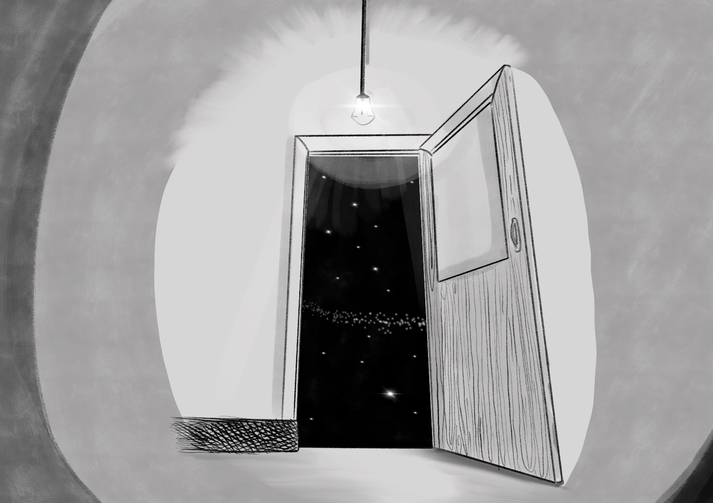
Aprirsi.
La descrizione archivistica nel quadro dei sistemi interculturali

Slide 53
Verso la multidmensionalità
“Increasingly, archivists observe that the archival perspective is one among many possible perspectives that may be employed in the understanding of records (…). At the same time, archivists increasingly are observing that the contexts in which records emerge and in which they exist over time are irreducibly dynamic and complex” Experts Group on Archival Description, Records in Contexts. A conceptual model for Archival Description. Consultation Draft v0.1, International Council on Archives 2016, disponibile in https://www.ica.org/sites/default/files/RiC-CM-0.1.pdf, p. 6.

Slide 54
EGAD e RiC
Il gruppo di lavoro EGAD (Experts Group on Archival Description) si è posto l’obiettivo di puntare alla realizzazione di un nuovo “superstandard”
Compendiare le caratteristiche dei precedenti modelli adeguandoli però a scenari mutati, soprattutto nelle loro prospettive tecnologiche. Record in Contexts (RiC) è il risultato di questo sforzo.
RiC-CM va in cerca di una sintesi funzionale e aggiornata dei precedenti standard ICA
Obiettivo dichiarato di servirsi anche delle tecnologie attualmente disponibili per definire i suoi obiettivi e la sua usabilità.
Il gruppo di lavoro ha cercato di coordinare gli elementi e le logiche descrittive degli standard esistenti con l’opportunità di aprire le gerarchie oltre le multilivellarità.

Slide 55
Per un’integrazione descrittiva
Il senso “filosofico” di RiC.
Si discute sulla possibilità di affiancare alle gerarchie scalari reti di immagini stellari.
La struttura sopravvive, perché irrinunciabile, ma l’ingresso del castello delle parole si fa più largo.
Si profila un’integrazione descrittiva che dia conto della liquidità degli archivi e faccia del dato archivistico l’ingrediente più importante di una pietanza raffinata.
Si vogliono mettere sotto i riflettori intere società, non solo il loro residuo documentale.

Slide 56
Vizi privati e pubbliche virtù
Lo standard non è ad oggi stabilizzato e non sono mancate critiche, anche condivisibili, a un approccio ritenuto da molti troppo autoreferenziale e, per certi versi, “ideologico” e poco attento agli utenti.
Alla base di RiC ci sono però approcci per molti versi nuovi, per quanto tutto sommato prudenti. In primo luogo l’immagine dei fondi non è più crocifissa agli alberi e alle loro gerarchie.

Slide 57
Sistemi interculturali: «un insieme di molte cose»
Pensare in termini di integrazione descrittiva
Costruzione di sistemi interculturali, nei quali la figura archetipica del soggetto produttore potrà confluire dentro quadri informativi più ampi e articolati.
Il tema della multidimensionalità/multicontestualità, del resto, oltre che in ampio dibattito in seno alle digital humanities ha da tempo trovato posto anche nella riflessione intorno a Record in Contexts
Se riusciremo a sviluppare queste potenzialità probabilmente alla fine troveremo con inaudita facilità il termine “Arno” in tutti quei documenti che il fiume attraversa.

Slide 58
Moltiplicazione dei contesti
L’abituale impianto multilivellare rimane e mantiene un suo significato, ma da verità rivelata viene declassato a uno dei possibili punti di vista.
L’ipotesi RiC si apre infatti anche a una visuale allargata, a un’ipotesi di multicontestaulità che trova espressione già nel plurale della denominazione, contexts.
Non più soltanto archivi autosufficienti dentro a schemi di connessioni verticali, quindi, ma archivi aperti verso l’esterno e fatti anche di contaminazioni con le cose.

Slide 59
Filmare gli archivi
Le consuete gerarchie si distendono in maniera più ampia, distribuendo i dati nudi e crudi dentro a spazi e tempi dilatati e in continua, immaginifica, ridefinizione.
Andando verso RiC ci si allontana da un rilevamento fotografico degli archivi per sposarne uno filmico.
L’approccio è dinamico e, mentre scava dentro ai fondi archivistici, tenta anche di mettere a fuoco tutte quelle preziose informazioni “collaterali” che meglio definiscono la singola descrizione.
In questa moltiplicazione controllata di contesti gli archivi abbracciano la realtà di cui sono il prodotto e possono rispondere al desiderio montante di integrazione.

Slide 60
Le parole e le cose
Un sistema di questo tipo mette le parole al servizio delle cose e viceversa.
Informazioni di natura e formato diverso, se trattate nel modo giusto, si incrociano e si completano reciprocamente.
Le immagini di un monumento o di un’opera d’arte possono esser associate ai relativi documenti archivistici e il tutto può essere calato nel più ampio profilo storico di cui essi sono espressione e parte integrante.
La piattaforma diventa allora un fattore di moltiplicazione della conoscenza, il canovaccio di un racconto dalle molte possibili trame.

Slide 61
Per una critica della ragion digitale
In tempi di evidente accanimento digitale conviene tentare di continuare ad esercitare un costanto controllo critico.
Non rifiuto ma consapevolezza
Dare tempo umano al tempo digitale
Il centro rimane e rimarrà (anche in ambiente digitale, con gli opportuni accorgimenti) la nostra volontà e capacità di descrivere gli archivi con le tecniche consolidate.
Sembra ovvio ma non sempre lo è, soprattutto quando le sirene della digitalizzazione accanita tendono a distrarre i naviganti o, almeno, gli armatori.

Slide 62

Torneremo sulla terra…
ma su altri mondi
Isaac Asimov, Abissi di acciaio, 1954

